Slide 1
实验2、文件状态测试
实验目的
熟悉UNIX的基本SHELL程序设计方法，包括：
命令行参数检测
变量设置
文件状态检测与特定信息读取
程序运行控制。

Slide 2
实验内容
编写一个SHELL程序，动态检测指定文件的状态信息，当文件的大小发生改变时，给出提示信息，并继续前进检测。当文件的大小的变化次数或持续检查无变化次数达到一定值时，退出检查，程序结束。

Slide 3
实验内容：shell程序设计思路
（1）清屏；
（2）提示用户输入要检测其状态的文件名；
（3）显示该文件的状态信息（提示：该状态信息可由命令ls –l 来得到），或找不到该文件时的错误提示；
（4）用cut命令，或用sed或awk命令来截取状态信息中文件的大小并保存；
（5）每隔5秒钟检测一次该文件大小的信息，并与保存的文件原来的大小相比较；
（6）如果文件大小未改变，则屏幕显示不变，并继续每隔5秒钟检测一次；
（7）如果文件大小已改变，则保存新的文件大小，并在屏幕上显示：file [ filename ] size changed（括号中的filename为本程序运行时用户输入的被检测的文件名）。程序继续每隔5秒钟检测一次文件的大小；
（8）程序循环执行5~7步的操作。当被检测的文件或者已累计改变了两次大小，或者已连续被检测了十次还未改变大小时，给出相应提示，然后清屏退出。

Slide 4

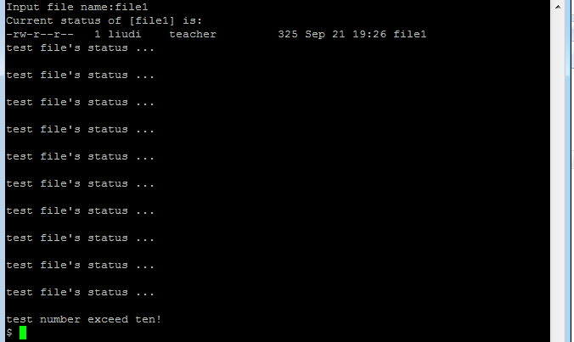
程序要求达到的运行效果
1、程序运行时，如果找不到指定的文件，程序提示错误信息：
2、运行程序，输入要检查的文件名file1，在十次检查周期内，文件大小都一直不变的情况下，程序输出如下信息：

Slide 5
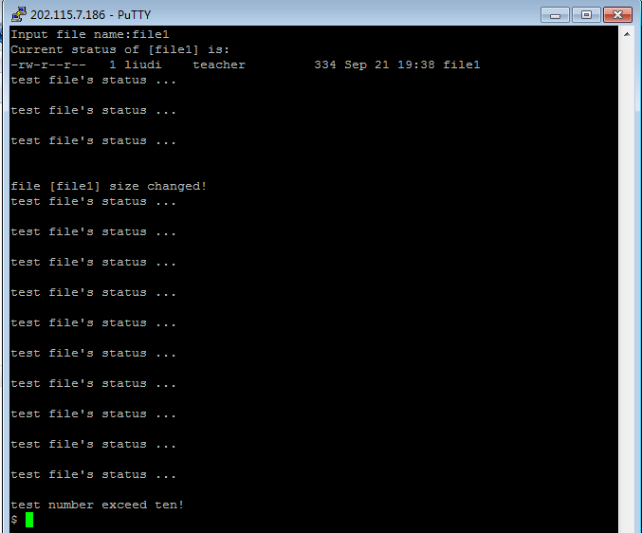
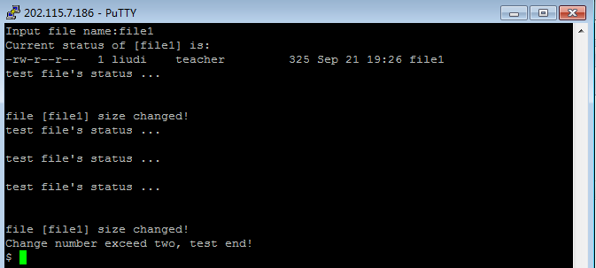
程序要求达到的运行效果
3、一旦当发现检查的文件大小改变时，程序显示如下信息：
监测过程中文件大小改变1次
监测过程中文件大小改变2次

Slide 6
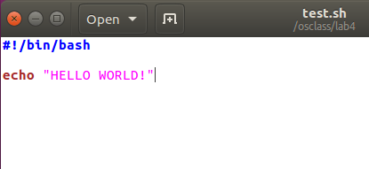

SHELL 编程入门
编写并运行一个shell程序：
编辑shell程序：
gedit test.sh
运行shell程序:
方法1：
chmod +x test.sh
./test.sh
方法2：
sh test.sh

Slide 7
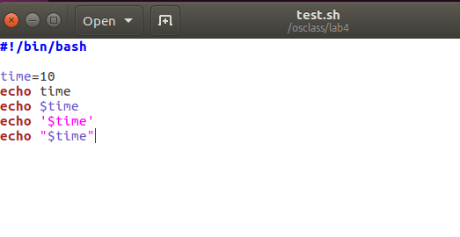

SHELL 编程入门
变量：
定义变量：变量名=变量值，等号两侧不能有空格。
使用变量： $变量名
运行结果：

Slide 8
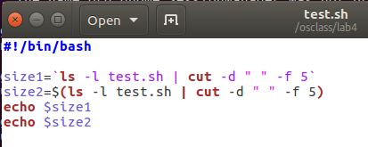

SHELL 编程入门
变量：
将命令返回值赋给变量
方法一：
变量名=`ls` 反引号,执行里面的命令
方法二：
变量名=$(ls) 等价于反引号
运行结果：

Slide 9
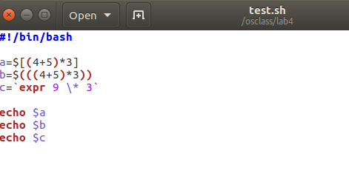

SHELL 编程入门
数字运算符：
方法一：
$((运算式))
方法二：
$[运算式]
方法三：
使用expr命令
expr m + n （expr 运算符间要有空格）
expr m - n
expr \*，/，% 分别代表乘，除，取余
运行结果：

Slide 10
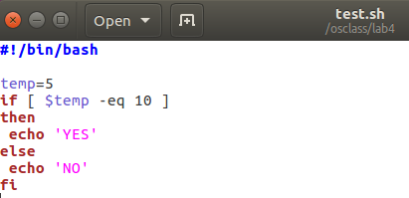

SHELL 编程入门
条件判断：
[ condition ] 注意condition前后要有空格。
数值比较操作符：
-eq 等于则为真。
-ne 不等于则为真。
-gt 大于则为真。
-ge 大于等于则为真。
-lt 小于则为真。
-le 小于等于则为真。
运行结果：

Slide 11
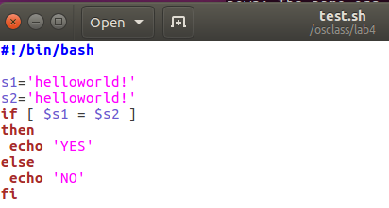
SHELL 编程入门
条件判断：
[ condition ] 注意condition前后要有空格。
字符串比较：
-z 字符串长度为零则为真
-n 字符串长度非零则为真
s1 = s2 s1与s2相同则为真
s1 != s2 s1与s2不同则为真
（注意等号前后要有空格）
运行结果：

Slide 12
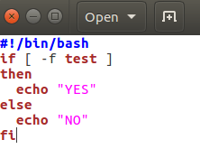

SHELL 编程入门
条件判断：
[ condition ] 注意condition前后要有空格。
文件判断操作符：
-e：测试是否存在（Exist）。
-d：测试是否为目录（Directory）。
-f：测试是否为文件（File）。
-r：测试当前用户是否有权限读取（Read）
-w：测试当前用户是否有权限写入（Write）
-x：测试是否设置有可执行（Excute）权限
运行结果：

Slide 13
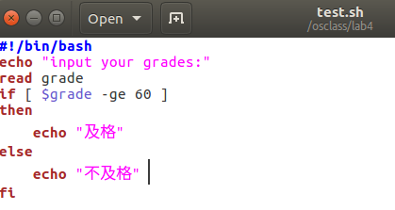

SHELL 编程入门
流程控制
if判断语句
if [ 条件判断式 ]
then
程序
elif [ 条件判断式 ]
then
程序
else
程序
fi
运行结果：

Slide 14
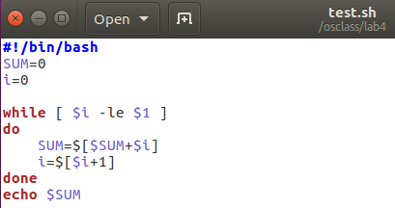

SHELL 编程入门
流程控制
while循环：
while [ 条件判断式 ]
do
程序
done
运行结果：

Slide 15
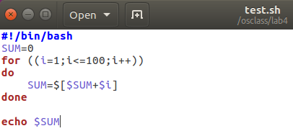

SHELL 编程入门
流程控制
for循环：
方法一：
for 变量名 in 值1 值2 值3...
do
程序
done
方法二:
for ((初始值;循环控制条件;变量变化))
do
程序
done
运行结果：

Slide 16
SHELL 编程入门
跳出循环：
break n
n表示跳出循环的层数，省略默认为跳出当前循环
跳出本次循环，继续下次循环：
continue n
n 表示跳出循环的层数，省略默认为跳出当前循环
退出程序
exit n
n是0~255的整数，代表退出状态。省略默认为0，正常退出

